Slide 1
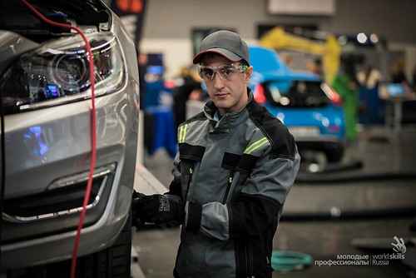
УЧЕБНО – МЕТОДИЧЕСКАЯ РАЗРАБОТКА ПО ТЕМЕ МЕТОДИЧЕСКОЕ СОПРОВОЖДЕНИЕ ОРГАНИЗАЦИИ И ПРОВЕДЕНИЯ ДЕМОНСТРАЦИОННОГО ЭКЗАМЕНА ПО ПРОФЕССИИ 23.01.17 МАСТЕР ПО ТЕХНИЧЕСКОМУ ОБСЛУЖИВАНИЮ АВТОМОБИЛЕЙ ( укрупненная группа специальностей: 23.00.00 ТЕХНИКА И ТЕХНОЛОГИЯ НАЗЕМНОГО ТРАНСПОРТА)
Авторы:
Банных Сергей Борисович, мастер производственного обучения
Банных Екатерина Анатольевна, руководитель структурного подразделения
Государственное бюджетное
профессиональное образовательное
учреждение Московской области
«Щелковский колледж»
(ГБПОУ МО «Щелковский колледж»)
д. Долгое Ледово.

Slide 2
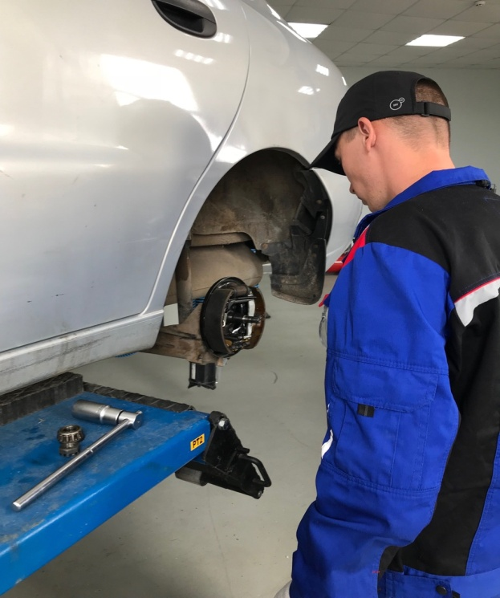
Актуальность и новизна работы
Демонстрационный экзамен – форма оценки соответствия уровня знаний, умений, навыков студентов и выпускников, осваивающих программы подготовки квалифицированных рабочих, служащих, специалистов среднего звена, позволяющих вести профессиональную деятельность в определенной сфере и (или) выполнять работу по конкретным профессии или специальности в соответствии со стандартами Ворлдскиллс Россия.
Данная система оценки полностью отвечает основным принципам компетентностного подхода, лежащего в основе современных Федеральных государственных образовательных стандартов профессионального образования, так как пересекаются с актуальными международными стандартами. Современные механизмы внешней оценки профессиональных компетенций дают возможность определить направления совершенствования деятельности конкретной образовательной организации с целью соответствия лучшим мировым образцам подготовки профессиональных кадров.

Slide 3
Нормативно-правовое основание для создания работы
Организация и осуществление демонстрационного экзамена по стандартам
WorldSkills на базе ГБПОУ МО «Щелковский колледж» регламентируется:
положением колледжа об организации демонстрационного экзамена по стандартам WorldSkills;
методикой организации и проведения демонстрационного экзамена по стандартам Ворлдскиллс Россия, разработанной Союзом «Ворлдскиллс Россия»
техническим описанием компетенции 33 «Ремонт и обслуживание легковых автомобилей»
техническим заданием по компетенции 33 «Ремонт и обслуживание легковых автомобилей»

Slide 4
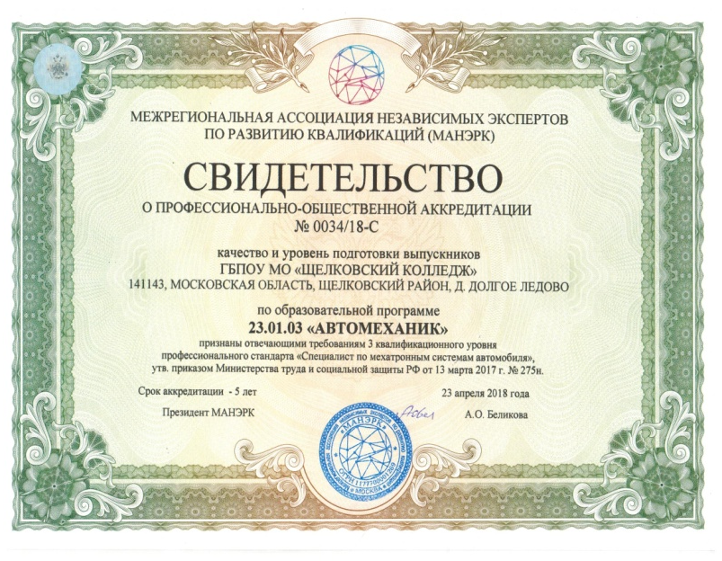
Информация о наличии профессионально –общественной аккредитации
В 2018 году образовательная программа по специальности 23.02.03 «Техническое обслуживание и ремонт автомобильного транспорта» и образовательная программа по профессии 23.01.03 «Автомеханик» успешно прошли профессионально – общественную аккредитацию. Свидетельства об аккредитации выданы сроком на 5 лет.
В 2017 году произведен набор студентов на новую образовательную программу по ТОП-50 23.02.07 «Техническое обслуживание и ремонт двигателей, систем и агрегатов автомобилей». Профессионально- общественная аккредитация по этой специальности запланирована на 2021 год.

Slide 5
Практическая значимость работы
Практическая значимость настоящей методической рекомендации заключается в
определение точек роста СПО для кадрового приоритета Российской Федерации.
Преимущества эффективной организации демонстрационного экзамена:
для региона:
возможность измерять и сравнивать уровень навыков специалистов и учащихся, участвующих в демонстрационном экзамене стандартам WorldSkills по Московской области;
значительный рост квалификации рабочих кадров, повышение престижа рабочих профессий, а так же повышение интереса к рабочим профессиям среди молодежи;
для предприятий:
возможность подбирать для себя персонал на этапе получения учащимися профессионального образования.
подготовленные кадры по окончании обучения сразу же могут быть задействованы в производстве
для системы профессионального образования:
обеспечение образовательных учреждений современным технологичным оборудованием и, как следствие - обновление материально-технической базы
для обучающихся:
возможность изучать современные технологии и лучшие мировые практики;
возможность участия в чемпионатах WorldSkills различного уровня;
получать от работодателей предложения о трудоустройстве.

Slide 6
Оценка широты возможностей внедрения
По сообщению Конвергентного центра "WorldSkills Russia", в 2018 году демонстрационный экзамен по стандартам WorldSkills прошел в 49-ти регионах страны. Независимую оценку качества подготовки получили более 25 000 выпускников колледжей, техникумов и вузов.
География внедрения демонстрационного экзамена растет

Slide 7
Основные положения разработки
Обязательные условия для проведения демонстрационного экзамена по стандартам WorldSkills
Этапы подготовки и проведения демонстрационного экзамена. Опыт ГБПОУ МО «Щёлковский колледж»
Формирование экспертной группы, организация и обеспечение деятельности Экспертной группы
Разработка регламентирующих документов
Регистрация участников и экспертов демонстрационного экзамена
Подготовка площадки проведения экзамена и установка оборудования
Проведение демонстрационного экзамена
Оценка экзаменационных заданий
Оформление результатов экзамена.

Slide 8
Основные положения разработки
Обязательные условия для проведения демонстрационного экзамена по стандартам WorldSkills

Slide 9
Основные положения разработки
Этапы подготовки и проведения демонстрационного экзамена. Опыт ГБПОУ МО «Щёлковский колледж»
Формирование экспертной группы, организация и обеспечение деятельности Экспертной группы
Организационный этап
Разработка регламентирующих документов
Подготовка площадки проведения экзамена и установка оборудования
Проведение демонстрационного экзамена
Регистрация участников и экспертов демонстрационного экзамена
Оценка экзаменационных заданий
Оформление результатов экзамена

Slide 10
Выводы (эффекты для системы СПО МО)
На сегодняшний момент демонстрационный экзамен по стандартам WorldSkills является одним из наиболее полных и широко раскрывающих знания, полученные студентами, что позволяет с максимально приближенной точностью дать профессиональную характеристику выпускаемому специалисту, опыт представленный в данной методической разработке тому подтверждение.
Данный метод оценки позволяет создавать детальный профессиональный портрет выпускаемого на рынок труда специалиста, что, несомненно, позволит работодателям Московской области и субъектов Российской Федерации выбрать для себя наиболее подходящего сотрудника
Демонстрационный экзамен способствует повышению качества профессионального образования, развитию системы независимой оценки качества подготовки выпускников профессиональных образовательных организаций, обеспечению высокого процента трудоустройства выпускников, полностью отвечающих требованиям работодателя и как следствие повышению интереса к профессиональным образовательным организациям

